Slide 1
Elmarkedsdesign
Mette Bjørndal
Workshopserie Energikrisen I Europa, WS2

Slide 2
DISPOSISJON
Hvorfor er det nødvendig å «designe» elmarkeder?
Formålet med elmarkedsdesign
Integrert auksjon av energi og kapasitet – enkelt eksempel på prisdannelsen
Sekvensielle markeder
Noen problemstillinger mht fordeling

Slide 3
Elektrisitet som handelsvare
Sammensatt produkt
Energi / Effekt
Transport
Noen spesielle kjennetegn
Kontinuerlig
Kan ikke lagres kostnadseffektivt
Momentan balanse mellom produksjon og forbruk
Stor variasjon over (sesong, uke, daglig, time,…)
Usikkerhet i både forbruk og produksjon
Kan ikke spores
Avhengig av et felles overføringsnett med betydelige kapasitetsbegrensninger
Formålet med elmarkedsdesign (S. Oren)
“Develop a set of trading rules and procedures so that when all market participants act selfishly so as to maximize profit while following the rules, the market outcome will replicate the results of a benevolent central planner with perfect information, or a perfectly regulated monopoly”
Hvorfor må vi bry oss om elmarkedsdesign?
Eksternaliteter krever koordinering
Markedsdesign bestemmer forretningsmuligheter og fordeling
Notes:
Why do we have to bother?
Externalities require coordination
Good markets are made, they don’t just happen
Design determines your business opportunities

Slide 4
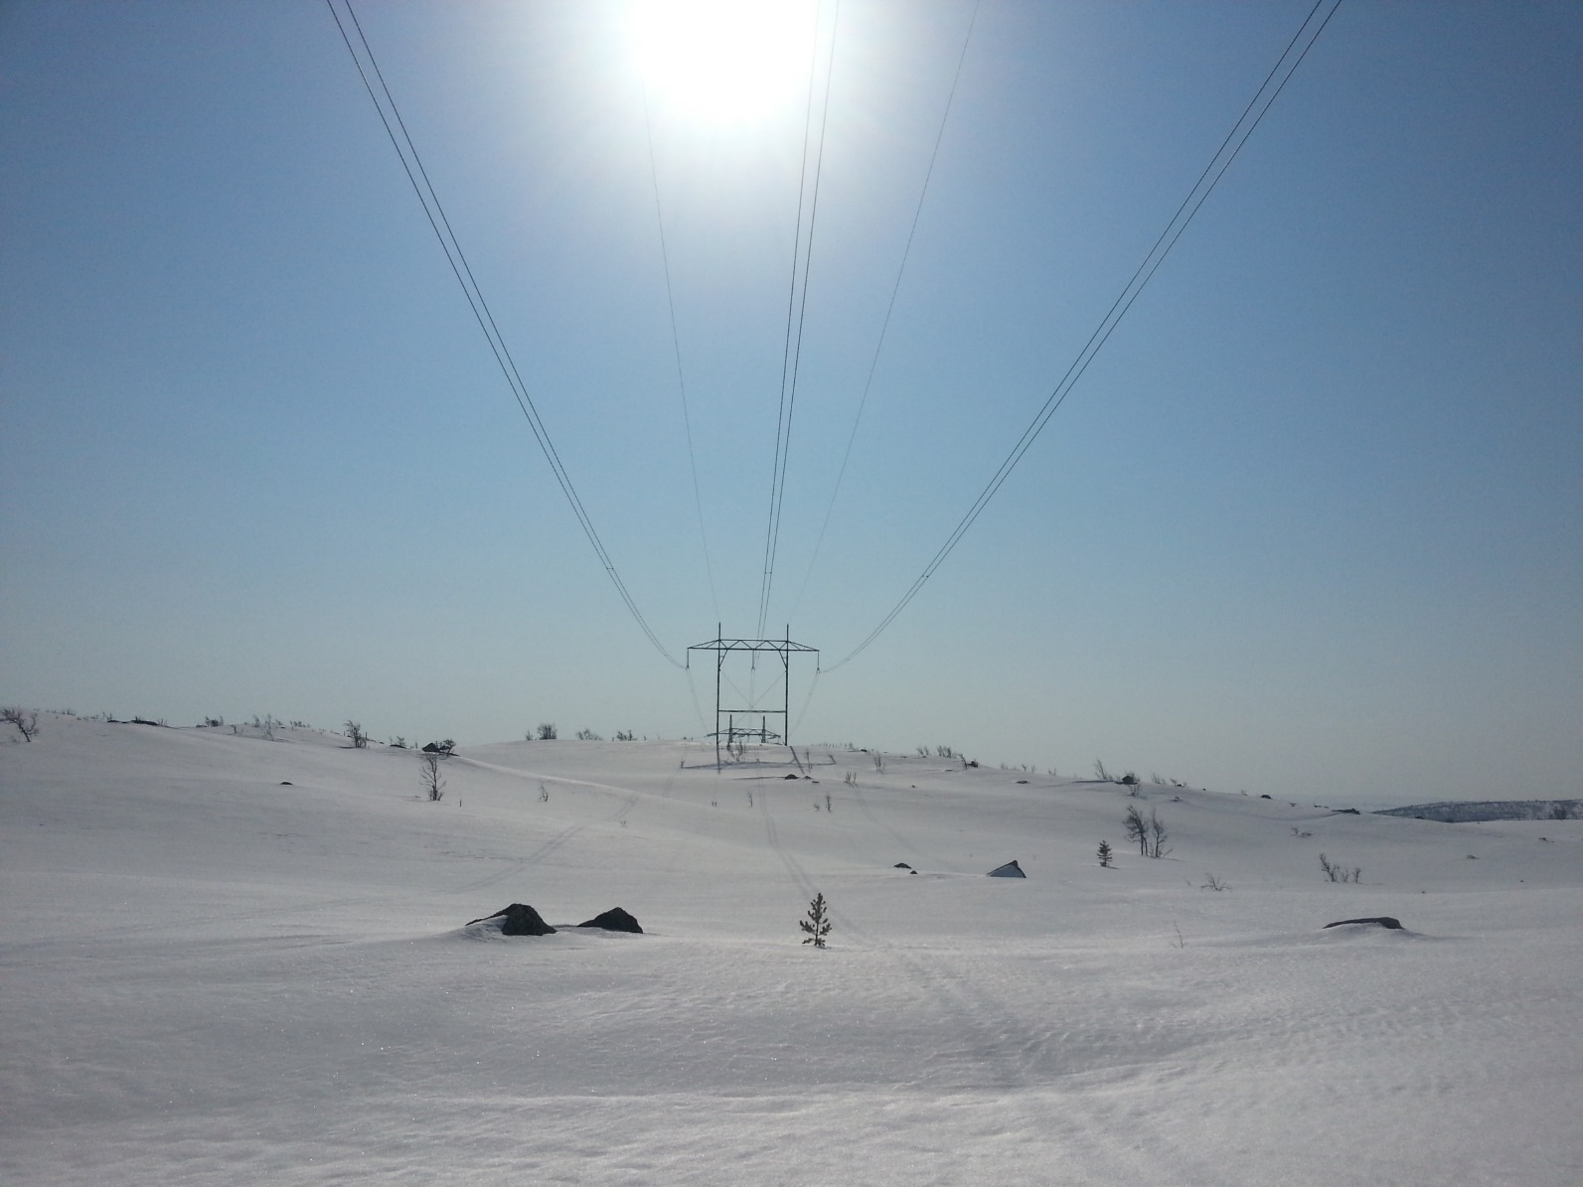
Implisitt auksjon av overføringskapasitet
Å drive overføringsnett egner seg ikke for konkurranse i vanlig forstand
Naturlig monopol
Eksternaliteter
”Loop flow” (parallell flyt, Kirchhoff’s lover)
Systemtjenester
Relevante kostnader på kort sikt
Tap
Systemtjenester, reaktiv kraft
Flaskehalskostnader (“congestion cost”)
Alternativkostnaden for “out-of-merit order dispatch”, dvs. kostnaden for ikke å kunne la de billigste produsentene produsere først

Slide 5
Implisitt auksjon av overføringskapasitet
Kapasitetsbegrensninger krever koordinering
Hvorfor ikke gjøre det i et marked?
En sentral enhet må i alle fall koordinere informasjon
Alternativkostnaden for “out-of-merit order dispatch” bestemmes først når markedet klareres
Flaskehalskostnaden påvirker markedsklarering
Løsning:
Kraftmarkedet priser energi og overføring sammen
Implisitt auksjon av kapasitet

Slide 6
Node-/Områdepriser og flaskehalskostnader
Lokalisering 1
Eksport
Lokalisering 2
Import
Flaskehalskostnad
Pris
Netto tilbudsfunksjon
i lokalisering 1
Områdepris P2
Pris uten begrensning
Områdepris P1
Netto etterspørselsfunksjon
i lokalisering 2
Kvantum
Nettinntekt
Begrenset
flyt
Ubegrenset
flyt

Slide 7
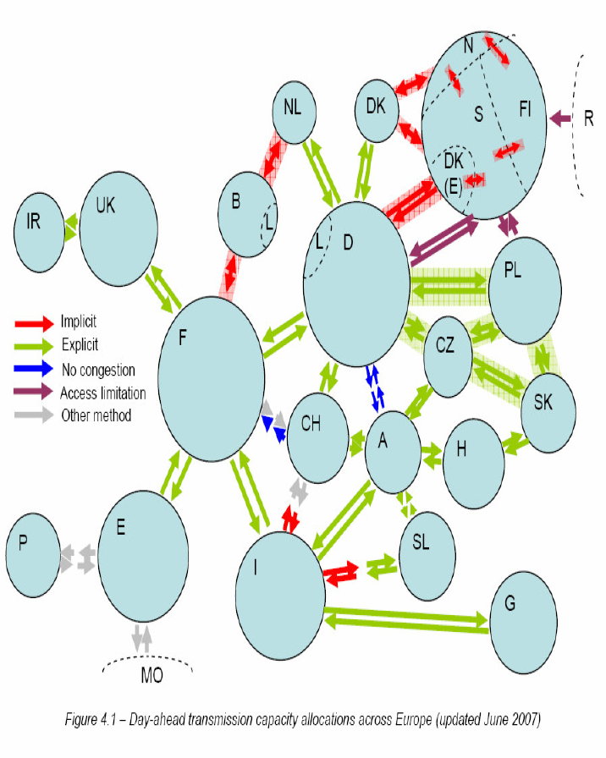
Europeisk markeds-integrasjon
29.09-14.10 2008
10.11.2009
12.01.2011
01.01.2009
01.04.2010
Estonia
15.12.2010
11.05.2010
09.11.2010

Slide 8
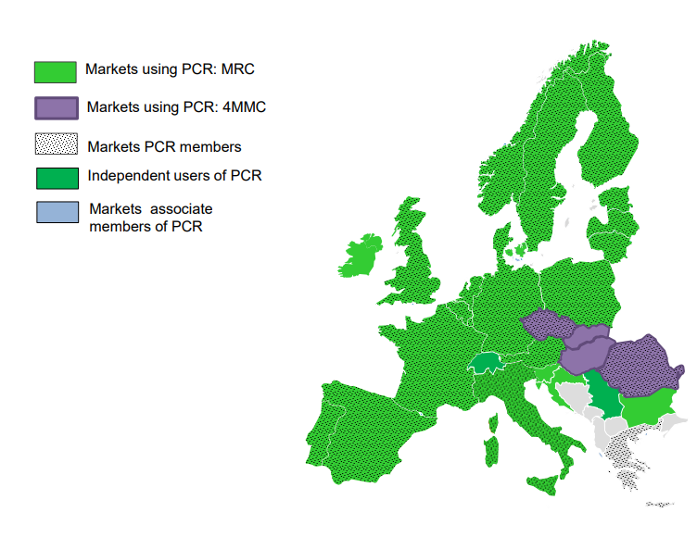
Price coupling of regions (PCR) fra 2014

Slide 9
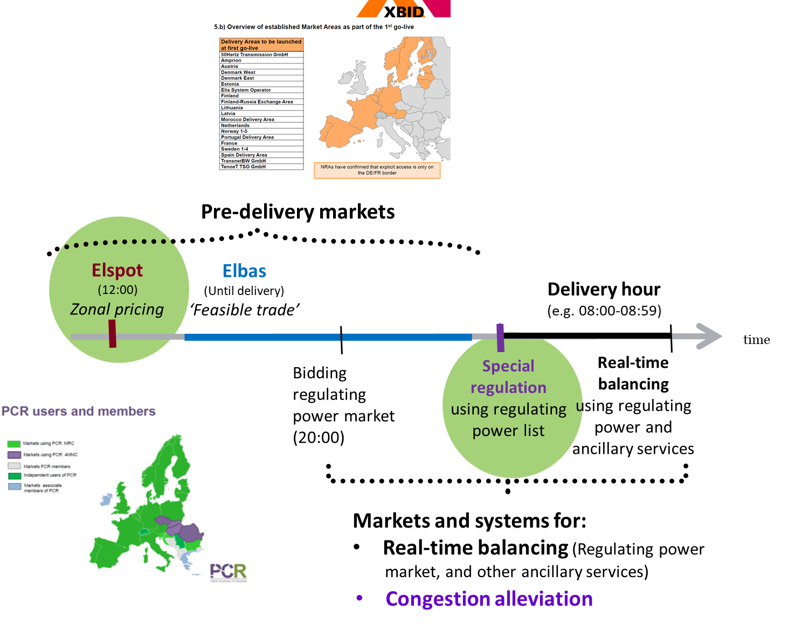
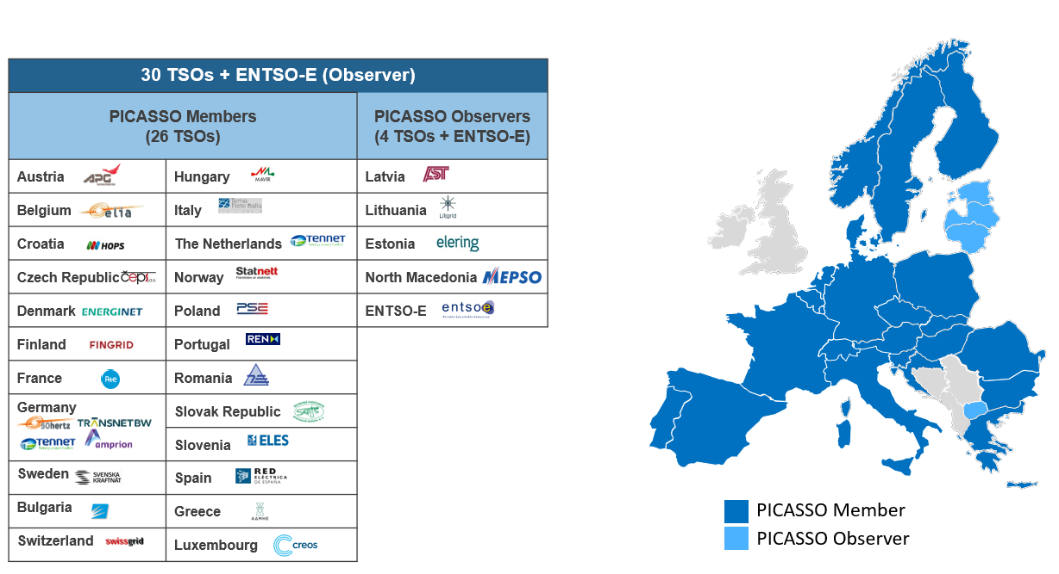
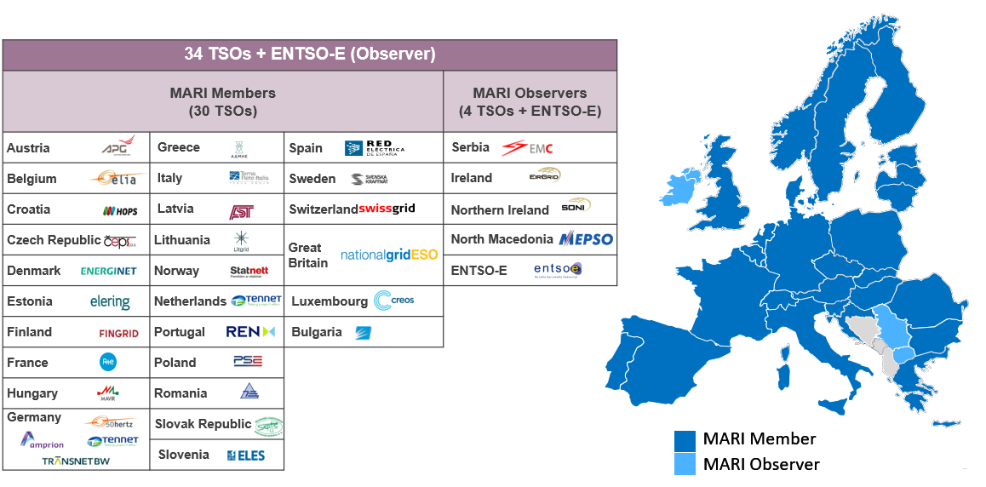
Europeisk markedsintegrasjon
Notes:
Sekvensielle markeder: må ha day-ahead fordi produsenter som ikke er fleksible trenger tid til å planlegge produksjonen sin (kjernekraft, kullkraft)
På den andre siden: trenger å ta hensyn til ny informasjon pga. usikkerhet i forbruk og ny fornybar produksjon (f.eks. sol og vind)
Intradagmarkeder og balansemarkeder: også her ser vi bevegelse mot felles markeder (basert på områdepriser)
Last 15-20 years
Makes a lot of sense considering the changes that have taken place in the generation of electricity

Slide 10
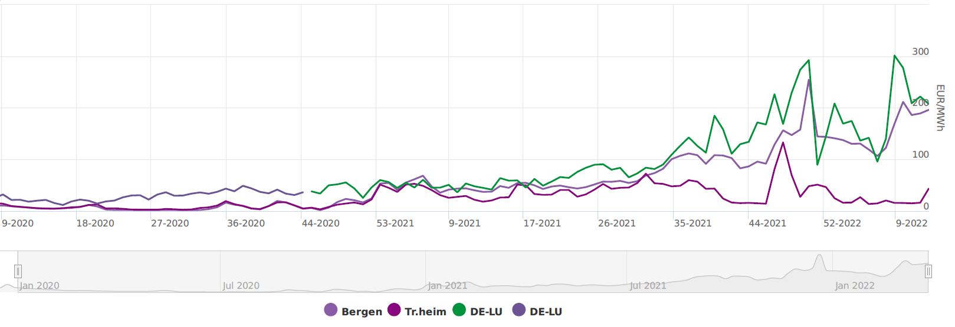
UTVALGTE OMRÅDEPRISER – NORD POOL / EUPHEMIA
Notes:
And we all know what happened later:
A surge in energy prices in general, and electricity prices in particular,
driven by high gas prices, high CO2-prices, low hydro power reservoirs and increased transmission capacity towards Europe.

Slide 11
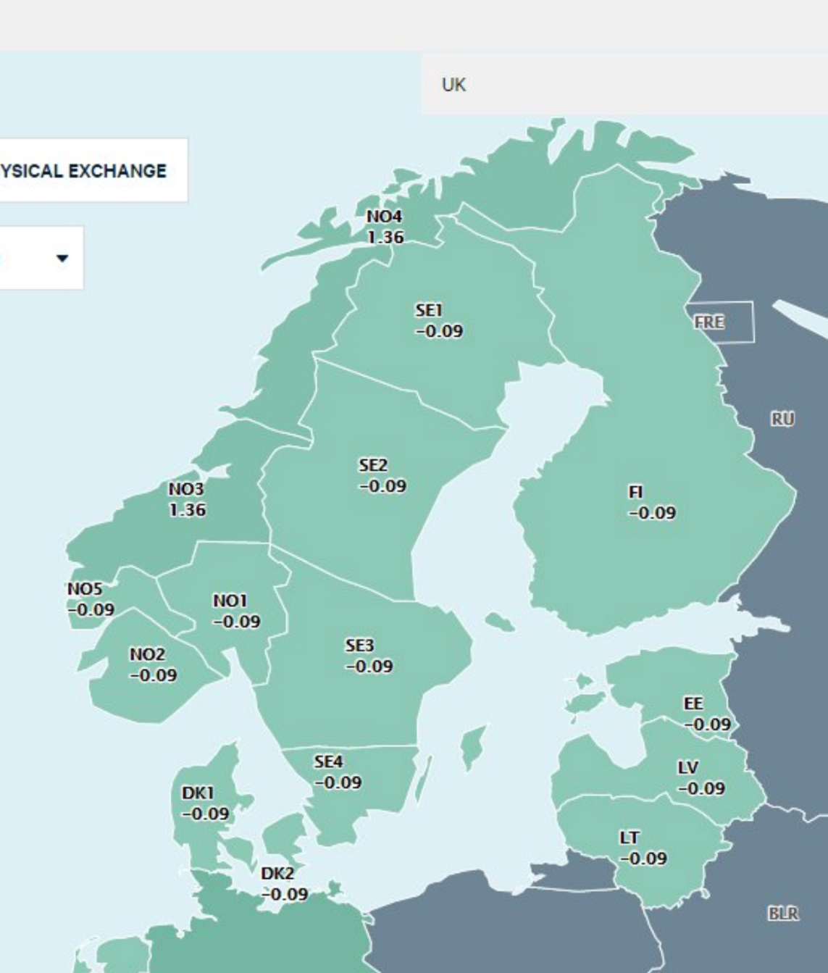
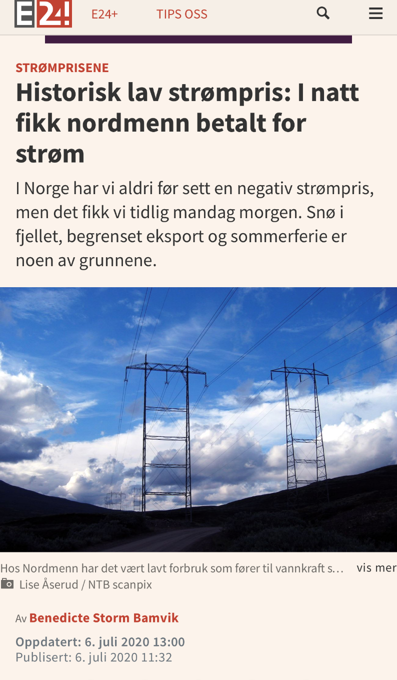
Notes:
Low and even negative prices in energy only markets when renewable power with close to zero marginal cost, that can even be subsidized, is combined with thermal power generators with start up cost.
Need for capacity remuneration? How? Not harmonized across Europe.

Slide 12
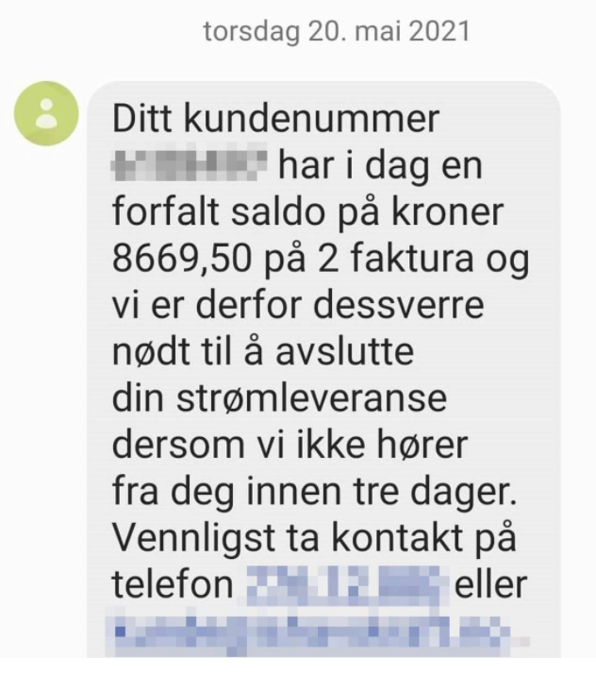
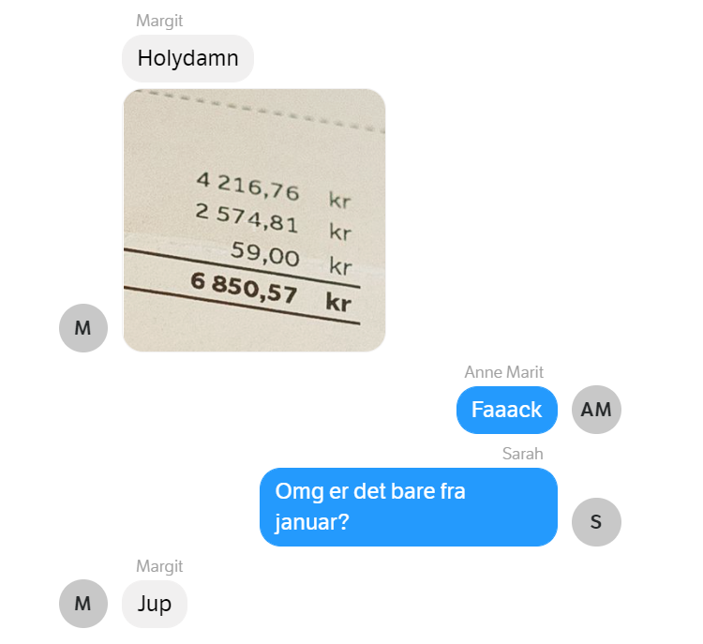
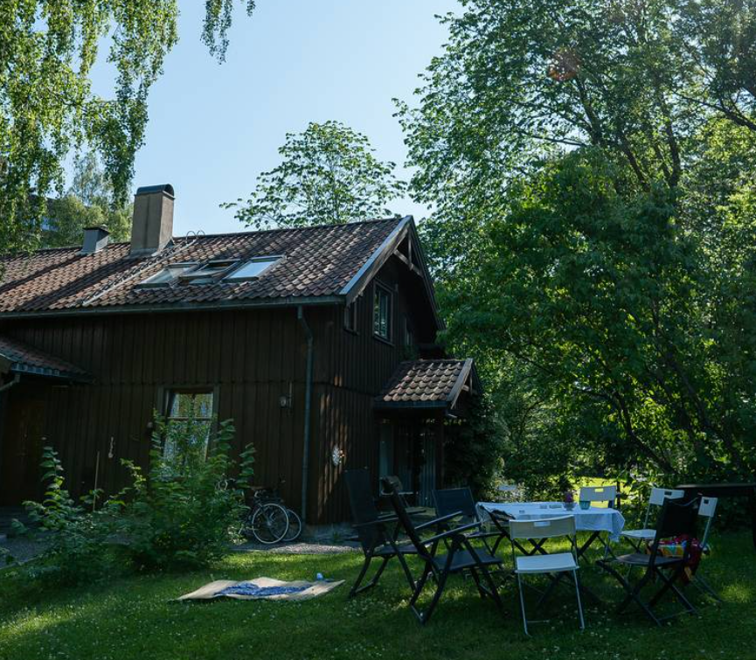
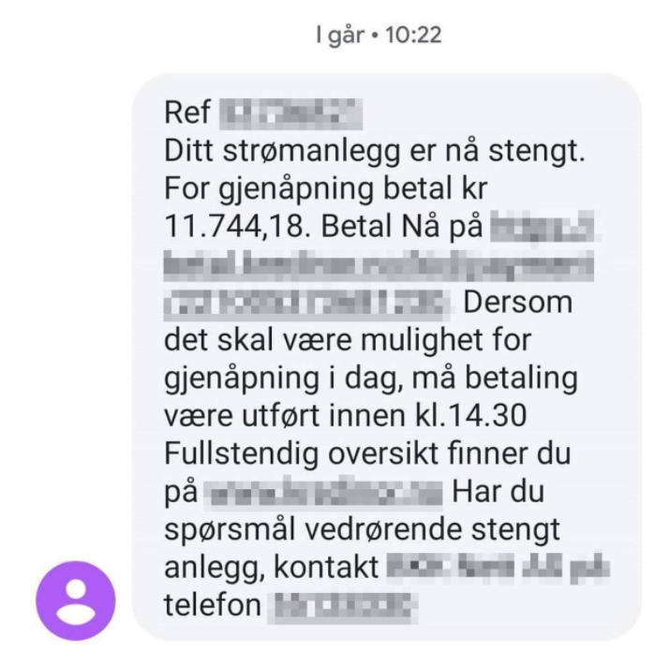
Ren energi for alle
Sikre tilgang til pålitelig, bærekraftig og moderne energi til en overkommelig pris for alle
https://www.nrk.no/klima/xl/elektrifisering-oker-stromprisen---blir-regningen-rettferdig_-1.15539835

Slide 13
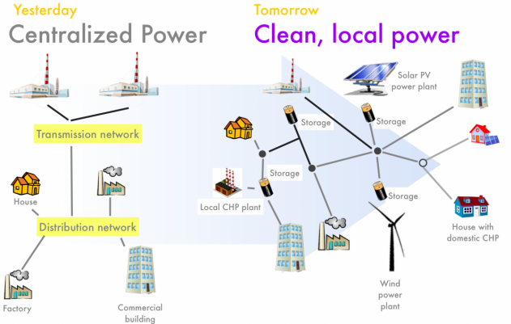
J. Farrell, 2011 (adapted from European Commission)
Notes:
New paradigm
From the traditional situation where generation follows load to load following generation?
(Unless storage becomes really inexpensive)
Need for new products?
Ramping; generators or consumers that can change quickly
Capacity payments?
Demand flexibility
Extensive electrification implies a need for large new capacity in generation and grid, and we have seen that public acceptance becomes an issue:

Slide 14
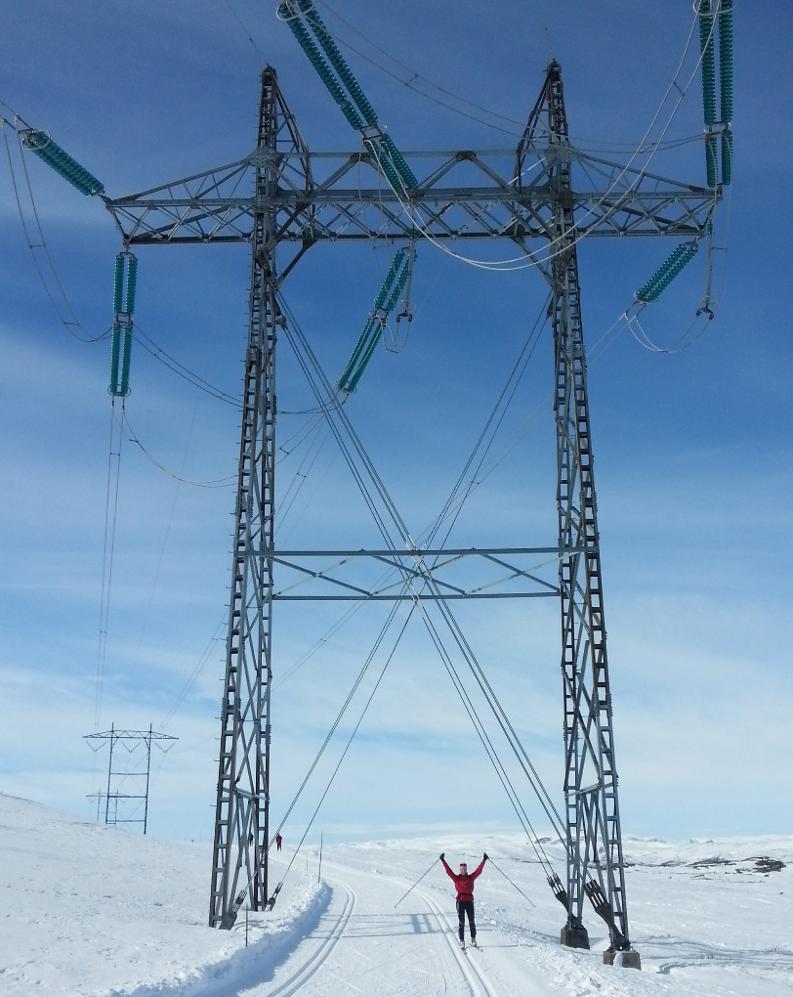
Hva er den nye normalen for prisen på elektrisitet?
Kabler og evt. ny overføringskapasitet
Ny fornybar produksjon
Økt etterspørsel pga. elektrifisering og næringsutvikling basert på ren energi
Hvordan håndtere “overkommelig pris”-delen?
Innovasjon i forbruksfleksibilitet og kontrakter
Mekanismer for at alle kan spare energikostnader
Beholde insentiver til å spare energi når det er nødvendig
Notes:
Kablene bidrar til en mer effektiv utnyttelse av kraftressursene våre, og det gir økt velferd for oss alle gjennom skatteinntekter og offentlig eierskap i kraftselskapene. Jeg ser behovet for tiltak for å skjerme strømkunder som sliter med høye strømkostnader, men det må gjøres på en måte som ikke fjerner insentivene til å spare strøm når det er nødvendig. Kontantoverføringer som er uavhengig av faktisk forbruk er en mulighet. Det er også viktig å gi insentiver til tiltak som gjør disse kundene bedre rustet til å møte fremtidige pristopper, for eksempel rausere støtteordninger til ENØK-tiltak (jmf nyhetsoppslagene om ENOVA de siste dagene).

